Slide 1
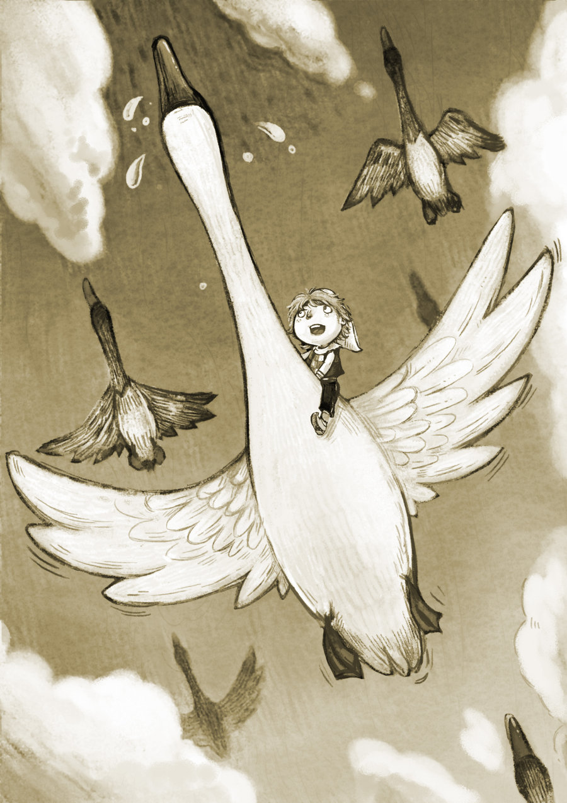
尼尔斯骑鹅旅行记
尼尔斯骑鹅旅行记
尼尔斯骑鹅旅行记
和睦小学 四（2）胡馨月
阅读指导
塞尔玛.拉格洛芙 著
四（2）班 胡馨月
和睦小学 四（2）班 刘佳仪

Slide 2
阅读目的：
1、初步掌握阅读方法，激发阅读经典作品的愿望。
2、初步学会赏析精彩片断，积累规范优美的语言。
3、初步培养品析作品的能力，感受作品的人物魅力。

Slide 3
阅读要求：
（1）阅读作品前言，了解作品主要内容、人物及作者。
（2）阅读中不理解之处可查工具书，或向老师家长请教。
（3）将自己认为最精彩的片断或句子摘抄在文摘卡上。
（4）选择最喜欢的一个故事情节，为它设计一幅插图。

Slide 4
走进《尼尔斯骑鹅旅行记》
1、关注序言
2、关注作者
3、关注情节
4、关注人物
5、关注语言

Slide 5
序言
序，亦称“叙”，或称“引”，又名“序言”、“前言”、“引言”，是放在著作正文之前的文章。作者自己写的叫“自序”，多说明本书的内容，写作缘由，经过，旨趣和特点；别人代写的序叫“代序”，内容多介绍和评论该书的思想内容和艺术特色。读“序言”能帮我们对整本书有全面的了解。

Slide 6
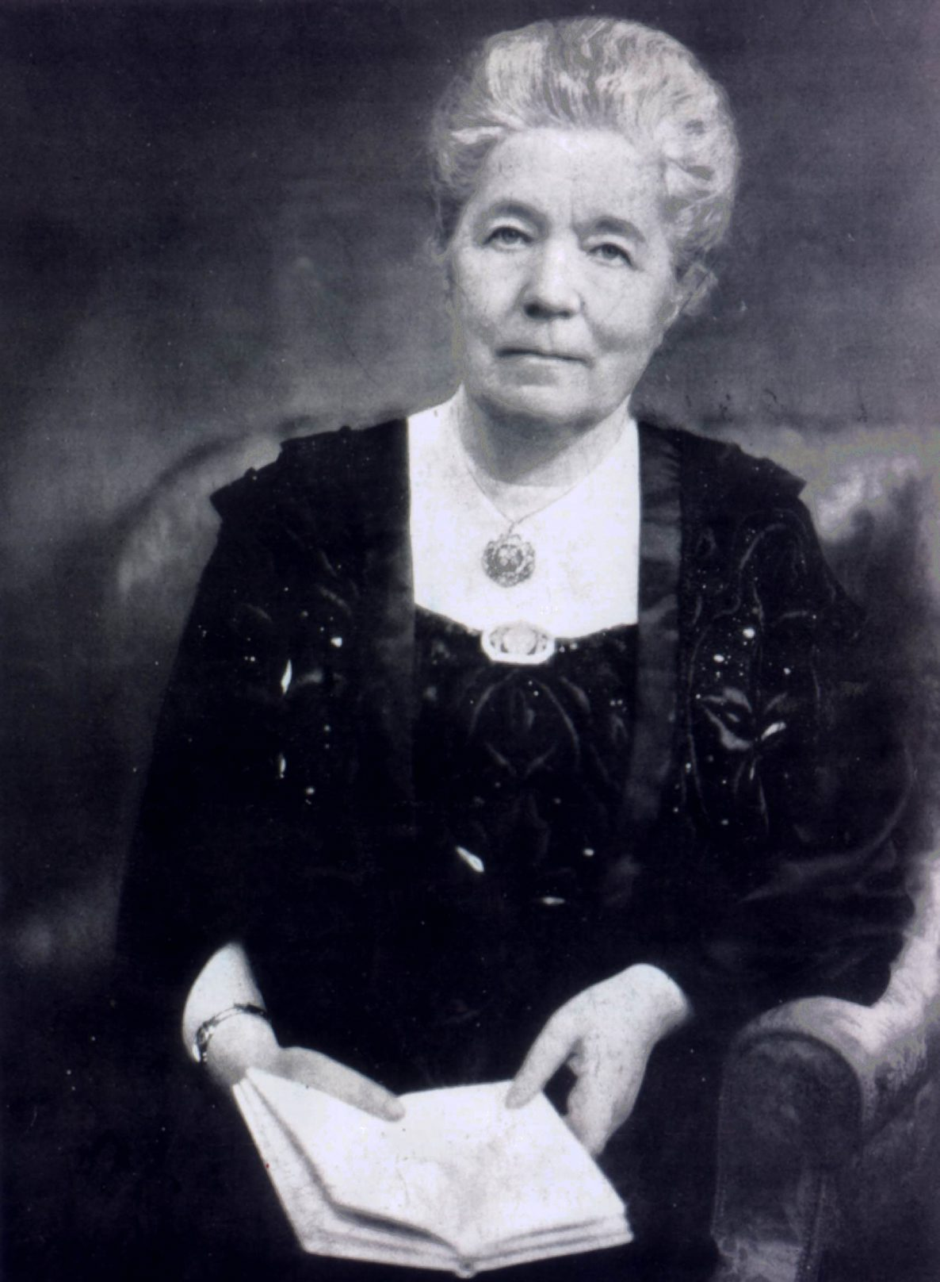
拉格洛芙出生后不久左脚不幸成了残废，3岁半时，两脚完全麻痹不能行动。
她总是坐在椅子上听祖母、姑妈和其他许多人讲传说和故事。7岁以后开始大量阅读 。
《尼尔斯骑鹅旅行记》是她唯一为儿童而写的长篇童话，竟成为了世界文学艺术的珍品。
《尼尔斯骑鹅旅行记》使她成为蜚声世界的文豪，赢得了与丹麦童话作家安徒生齐名的声誉。
1907年5月当选为瑞典乌普萨拉大学荣誉博士。
1909年获诺贝尔文学奖；她是瑞典第一位得到这一荣誉的作家，也是世界上第一位获得这一文学奖的女性。
1914年当选为瑞典学院院士，挪威、芬兰、比利时和法国等国家还把本国最高勋章授予她。她被选为瑞典皇家科学院的第一位女院士。
在瑞典，现在有一项最重要的儿童文学奖，就是用尼尔斯这名字命名的。
塞尔玛·拉格洛芙

Slide 7
关注人物
书中除了尼尔斯，除了狡猾的狐狸斯密尔，还有很多人物，比如：大雁阿卡、 猎狗卡尔、雄鹅莫顿…… 请你选择你感兴趣的一个人物，谈谈对他的看法。

Slide 8
关注情节
（1）回顾主要内容
看一部作品首先可以了解它的主要内容，以便整体把握。让我们一起来回顾一下本书的主要内容。

Slide 9
作品简介：
《尼尔斯骑鹅旅行记》讲一个不爱学习、喜欢恶作剧的顽皮孩子尼尔斯，因为一次捉弄小妖精，而被小妖精用魔法变成了一个小人。他骑在他家的大白鹅背上，跟着一群大雁出发作长途旅行。通过这次奇异的旅行，尼尔斯增长了很多见识，结识了许多朋友，也碰到过好几个凶恶阴险的敌人。他在种种困难和危险中受到了锻炼，最后尼尔斯回到了家中，恢复原形，变成了一个好孩子。

Slide 10
关注情节
（2）说说小故事名字
顽劣调皮的尼尔斯最后却变成了一个有爱心有责任感的好孩子，那么，在他身上，到底发生了哪些有趣的小故事呢？你记住了哪些故事的名字，快来说一说。

Slide 11
关注人物
书中除了尼尔斯，除了狡猾的狐狸斯密尔，还有很多人物，比如：大雁阿卡、 猎狗卡尔、雄鹅莫顿…… 请你选择你感兴趣的一个人物，谈谈对他的看法。

Slide 12
关注语言
(1) 语言特色
以游记为题材的书还有很多，比如：《绿野仙踪》、《格列佛游记》等。

Slide 13
（2）摘抄好词佳句
学会摘抄，学会将好词佳句和各种修辞手法及写作方法运用到自己的写作中。

Slide 14
中外名著，像是为我们的心灵打开了一扇又一扇窗户，让我们看见外面那五彩缤纷的世界。在你们这个时候，读到什么并不重要，读懂多少也不重要，重要的：是读，是想读，是读个没完。
——易中天
鸟欲高飞先振翅，
人要成才先读书。

Slide 15
总结
本书将瑞典美丽的自然风光与人的心灵的净化巧妙地融合在一起，让我们回味无穷。凡是读过这本书的人都会对作者心存感谢，这其中，包括我，包括你。让我们走近尼尔斯，走近经典，做一个“好读书，读好书”的好孩子，让书香伴着我们快乐地成长！

